Slide 1
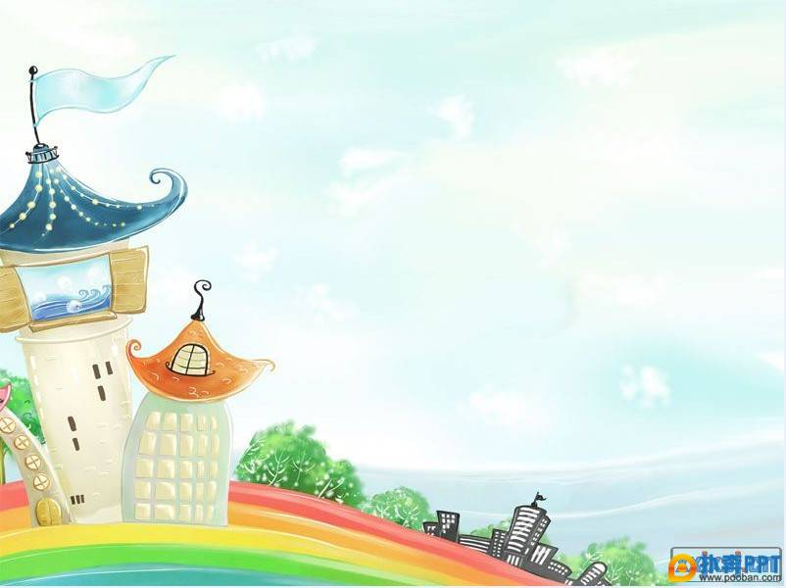
晏子使楚

Slide 2
預測
從標題:「晏子使楚」四個字，透露出什麼訊息?
(1)主角: 晏子
(2)主角的身份/工作: 使節/外交官
(3)故事發生的地點: 楚國
(4)發生的故事: 晏子到楚國拜訪時運用機智的
反應來化解了羞辱。
(5)這篇文章屬於□記敘 □抒情 □論說 類的
文章。

Slide 3
概覽
1.晏子為什麼到楚國?
(1)從事外交工作
2.晏子具有什麼個人的特色?
(2)身材矮小
3.晏子到楚國時發生什麼事?
(3)不被尊重、被羞辱/欺負
4.楚國官員如何接待晏子?
(4)開小門不開大門

Slide 4
概覽
5.晏子如何應對楚國官員給他的難堪?
(5)以出使狗國才走狗門的論點，堅持不從小門進。
6.楚王以什麼話題來羞辱晏子?
(6)□外貌 □質疑齊國沒人才 □說話不清楚
7.晏子如何回應楚王的問題?
(7) 先澄清齊國首都人口眾多
再提出派遣使節的原則
自嘲自己最不肖所以被派到楚國

Slide 5
概覽
8.這則故事藉由什麼方式來描寫人物?
(8)□以對話的方式呈現 □單純用文字描述
9.楚國官員及國君為什麼想要羞辱晏子?
(9)覺得不被齊國尊重，因為齊國派了身材矮小
的晏子來訪
10.從這則故事中，晏子如何扭轉被羞辱的情形?
(10) 機智反應及好口才

Slide 6
課文翻譯—衝突一
*晏子 使 楚。
(晏子 出使 楚國。)
原因
*楚人以晏子短，
行動
(楚人)
(楚人因為他身材矮小，)
*為小門於大門之側而延晏子。
(故意在大門旁邊故意開了一個小門，迎接晏子。)

Slide 7
課文翻譯—衝突一
行動
(晏子)
*晏子不入，
(晏子不肯進去，)
晏子反擊~
提出論點
(晏子)
*曰:「使狗國者從狗門入。
(說：「出使到狗國的人 才從狗門進去。)
*今臣使楚，不當從此門入。」
(今天我出使楚國，不應當從這個小門進去。」)

Slide 8
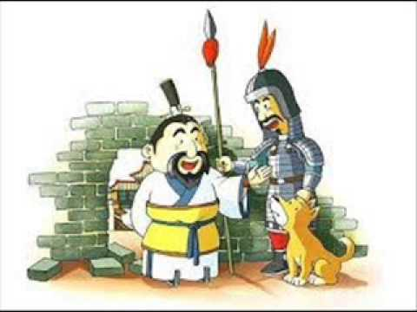
課文翻譯—衝突一
結果
(楚人及晏子)
*儐者更道，從大門。
(接待的官員聽了，只好改變路線，請他從大門進去。)
**我們可以幫晏子與楚人交手的第一回合取名為**
開小門事件

Slide 9
課文翻譯—衝突二
楚王先攻:
齊國
沒人了嗎?
*見楚王。
(晏子見到楚王。)
*王曰:「齊無人耶? 使子為使。」
(楚王曰：「齊國沒有人了嗎?竟然派你來當使節。」)
晏子反擊1:
齊國首都
人口眾多
*晏子對曰：「齊之臨淄三百閭，
(晏子回答：「齊國的首都臨淄城內，
住了近萬戶的人家，)

Slide 10
課文翻譯—衝突二
*張袂成陰，
(人們張開衣袖就能蔽日成蔭，)
晏子反擊2:
以誇飾的方式證明齊國
人口眾多
*揮汗成雨，
(揮落的汗水就像下雨，)
*比肩繼踵而在，
(人來人往，肩並著肩，腳尖挨著腳跟， )
*何為無人? 」
(怎麼能說沒有人呢?」)

Slide 11
課文翻譯—衝突三
楚王再攻:
為何派你來??
*王曰:「 然則何為使子?」
(楚王說：「既然如此，為什麼要派遣你來呢?」)
*晏子對曰：「齊命使， 各有所主。
(晏子回答：「齊國派遣使節，各有出使的對象。)
*其賢者使使賢主，
晏子反擊2:
使節
派遣原則
(才德兼備的人，便派往君主賢明的國家；)

Slide 12
課文翻譯—衝突三
*不賢者使使不肖主。
晏子以
自我解嘲的方式來應對。
(無才無德的人，就派往君主不賢明的國家；)
*嬰最不肖，故宜使楚矣。」
(我是才德最差的，所以適合被派到楚國來。」)
**我們可以幫晏子與楚人交手的第二回合取名為**
為何派你來??

Slide 13
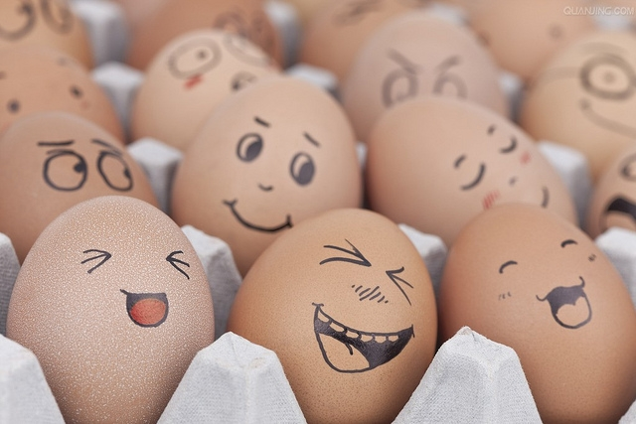
用幽默化解衝突

Slide 15
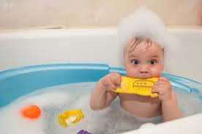
坦誠相見
有一天美國總統羅斯福去拜訪住在白宮客房的英國首相邱吉爾。不巧遇到邱吉爾剛洗完澡，全身赤裸地走出浴室。羅斯福總統看到趕緊轉身要離開，可以邱吉爾卻叫住他，並且表情很自然地說:「英國首相對美國總統坦誠相見，沒有任何隱瞞。」邱吉爾簡單地便用一句話化解了兩人尷尬的局面。

Slide 16
記得要”噓”
英國作家蘭姆曾經把莎士比亞的劇本改寫成故事，讓莎士比亞的戲劇作品廣為人知。蘭姆也很喜歡自己寫劇本，但都不太成功。有一次他的劇本首演時，觀眾們噓聲四起，蘭姆自己也坐在觀眾席跟著一起發生噓聲，朋友問他為什麼?他說
:「因為如果我不跟著噓，我怕大家會看出我是這齣戲的作者。」

